Slide 1
Proyecto Oro Sistema de apoyo a decisiones intradía para XAU/USD
MVP de machine learning con variables técnicas y macroeconómicas para apoyar decisiones intradías en XAU/USD.
Alumno: Franklin Patricio
Universidad de Chile
Diplomado en Ciencia de Datos para las Finanzas

Slide 2
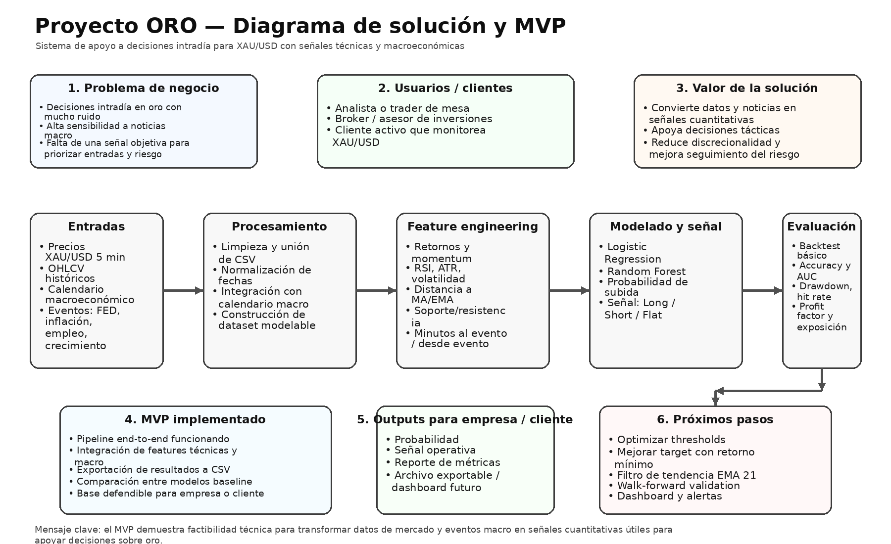

Slide 3
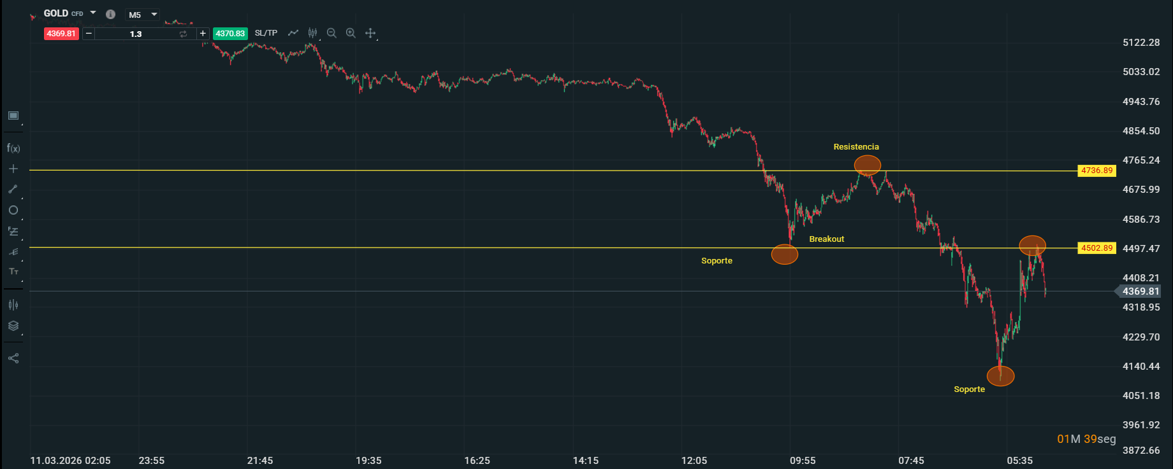

Slide 4
MVP implementado
Integración de datos OHLCV de XAU/USD a 5 minutos
Integración de calendario macroeconómico
Construcción de variables técnicas: retornos, momentum, RSI, ATR, volatilidad y medias móviles
Construcción de variables macro: minutos al evento, minutos desde evento, impacto y eventos USD/FED/inflación/empleo
Entrenamiento de modelos baseline: Logistic Regression y Random Forest
Generación de probabilidades, señales y backtesting
Resultado del MVP: pipeline funcional end-to-end con exportación de métricas y resultados para análisis.
Lo que dirías al explicarla: “En esta etapa implementé un MVP completo. Primero integré precios de oro y calendario macroeconómico, luego construí variables técnicas y macro, entrené dos modelos baseline y finalmente generé señales con backtesting para evaluar su utilidad.”

Slide 5
Resultados Principales
Dataset modelable final: 12.741 observaciones y 43 variables de entrada
Logistic Regression obtuvo mejor desempeño que Random Forest
Logistic Regression: Accuracy 0,526 y AUC 0,532
Random Forest: Accuracy 0,503 y AUC 0,513
El sistema aún no alcanza rentabilidad consistente
Sin embargo, el modelo logístico redujo pérdidas frente al benchmark del mercado
Variables relevantes: RSI, ATR, volatilidad, distancia a medias y cercanía a eventos macroeconómicos
“Los resultados muestran que Logistic Regression superó a Random Forest en esta versión del MVP. Aunque la estrategia todavía no alcanza rentabilidad consistente, sí demuestra factibilidad técnica y una capacidad inicial de reducir pérdidas frente al mercado.”
Conjunto de datos modelable final: 12.741 observaciones y 43 variables de entrada
Sin embargo, el modelo logístico redujo pérdidas frente a la referencia del mercado

Slide 6
Conclusiones
El proyecto demuestra la factibilidad técnica de integrar datos de mercado y eventos macroeconómicos en una solución de apoyo a decisiones intradía sobre XAU/USD
El MVP permitió construir un pipeline completo de datos, modelado, señal y backtesting
Logistic Regression mostró mejor desempeño que Random Forest en esta versión del sistema
Aunque la estrategia aún no alcanza rentabilidad consistente, sí entrega una base cuantitativa útil para futuras mejoras
Próximos pasos:
ampliar la ventana histórica de datos
optimizar thresholds de entrada
redefinir el target
incorporar filtro de tendencia
realizar validación walk-forward

